Slide 1
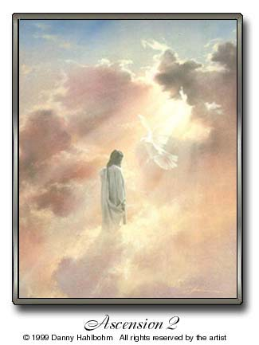
SÓ JESUS
PORQUE EM NENHUM OUTRO HÁ SALVAÇÃO.

Slide 2
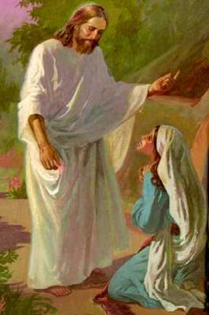
TEMA 7
VAI, E NÃO PEQUES MAIS
“Então lhe disse Jesus: Nem eu tão pouco te condeno; vai, e não peques mais”. (João 8:11).

Slide 3
Introdução:
Jesus ilustrou algumas verdades sobre a salvação:
Há uma estreita relação entre o perdão e a obediência.
Deus não se limita a nos declarar justos, em vez disto, busca torná-los justos.

Slide 4
I. A SENTENÇA DE JESUS
“Vai, e não peques mais”.
A lei determinava que nos castigos de apedrejamento a primeira pedra fosse lançada pelas testemunhas do caso.
Jesus se abaixou e começou a escrever na areia com o próprio dedo.

Slide 5
Os escribas e fariseus imaginaram que ele escrevia a sentença da mulher imitando a atitude de um magistrado romano, que primeiro escrevia a sua sentença para depois lê-la em alta voz.
Ao invés disto “ali traçados perante eles, achavam-se os criminosos segredos de sua própria vida”. (DTN, 461), com terrível espanto eles o perceberam.

Slide 6
Depois disto Jesus disse: “Aquele que dentre vós estiver sem pecado, seja o primeiro que lhe atire pedra”. (João 8:7).
Todos eles, a começar pelos mais velhos, se retiram, desaparecendo por entre a multidão. Apenas a mulher permaneceu.

Slide 7
apenas ficaram as pedras, a indicar no chão o lugar exato em que cada um havia estado.
Cristo disse: “Nem Eu tão pouco te condeno; vai e não peques mais”. (João 8:11).

Slide 8
Duas implicações a considerar desta declaração:

Slide 9
1. O fato de Jesus não condenar, não significa que ela não era culpada.

Slide 10
Ela tinha uma responsabilidade pelo pecado cometido e por outros do gênero.
Ela era culpada. Sentia-se culpada, e reconhecia sua culpa, e foi exatamente por isso que Ele a perdoou.

Slide 11
2. O fato de Jesus não a condenar, não significa que ele tratou seu pecado levianamente.

Slide 12
Ele nunca ignora ou desculpa o pecado.
Mas, conquanto condene o pecado, Ele salva o pecador. (João 12:47).

Slide 13
Resultados:
1. Enquanto os acusadores saíram com o coração ainda mais endurecido, a mulher se arrependeu e confiou em Jesus para o perdão dos seus pecados.

Slide 14
2. O fato de não haver sido condenada não significa que ela estava livre para voltar a pecar, muito pelo contrário. Ele disse: “Vai e não peques mais”.

Slide 15
II. Perdão e Santificação
A doutrina da Justificação pela fé não se limita apenas em Deus nos declarar justos, Ele busca nos tornar justos.

Slide 16
Se o perdão divino não passa de mera declaração judicial, então Deus não pode exigir nenhum comprometimento moral de nossa parte.

Slide 17
Seria dizer estamos salvos e para sempre salvos, independentemente do que fizermos ou deixarmos de fazer.

Slide 18
Deus nos aceita e nos perdoa exatamente como estamos, mas, Ele nunca nos deixa como estamos.(Sal. 103:12).

Slide 19
Perdão e Justificação, são a mesma coisa. (F.O.,93). Com a justificação, obra de um momento, inicia-se a santificação, um processo que se estende por toda a vida.

Slide 20
Quando Cristo reina na alma há pureza e libertação do pecado”. (PJ, 420).
o pecado vai cada vez mais tendo menos poder e influência na vida do crente.

Slide 21
“Cristo não justifica a ninguém que ao mesmo tempo não santifique... Ninguém pode possuí-lo, sem que seja feito participante de sua santificação”.

Slide 22
III. O PADRÃO MORAL DE DEUS
A santificação é a inscrição dos princípios da lei de Deus no coração e mente do homem.

Slide 23
A lei é a transcrição do caráter de Deus e seu padrão moral.
A santificação é a restauração da imagem de Deus no homem, preparando-o para o céu.

Slide 24
Ilustração: Santo Agostinho
“Sim, é você mas eu já não sou mais eu!”

Slide 25
CONCLUSÃO
“A justiça de Cristo é um princípio de vida que transforma o caráter e rege a conduta”. (DTN 555 e 556).

Slide 26
Por isso, as palavras de Jesus são muito próprias: “Vai, e não peques mais”.

Slide 27
APELO
Venha a Jesus neste momento, não importa onde você esteja, ou quão longe tenha ido!

Slide 28
Por sua graça Deus o perdoará e lhe dará a vitória almejada. Venha com fé!

